Slide 1
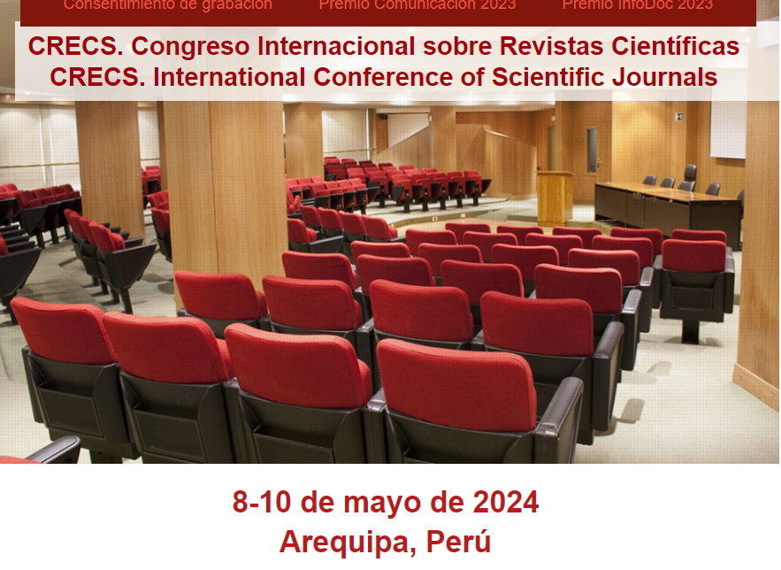
Asociacionismo entre revistas
alaec.org
alaec@alaec.org
Piotr Trzesniak, Brasil
piotreze@gmail.com
Juntos somos mejores, más fuertes y éticos

Slide 2
Más fuertes
alaec.org
alaec@alaec.org
Brasil, 1984
Algunas revistas de buena calidad
Pero muy nacionales
Editores inciaron un diálogo con los organismos federales de apoyo a la investigación (CNPq, Finep), para fortalecer e internacionalizar estas revistas
CNPq y Finep dijeran, “Si, de acuerdo, pero necesitamos de un interlocutor establecido”.
Así nacieron ABEC Brasil y el Programa Editorial CNPq-Finep
2/21

Slide 3
Más fuertes
alaec.org
alaec@alaec.org
Sobre el Programa Editorial
Finep abandonó el Programa al inicio del milenio
La CAPES (otro organismo del gobierno federal) se incorporó alguns años después.
Durante décadas, el programa contribuyó más de 1 millón de dólares al año a las revistas. Más recientemente (2021/2023), ~US$ 600.000/año.
Desde de 1984, ABEC Brasil forma parte comité que evalúa las solicitudes de las revistas
3/21

Slide 4
Más fuertes
alaec.org
alaec@alaec.org
El Asociacionismo da la fuerza
Los organismos no quieren hablar con decenas de editores de forma aislada.
Quieren un interlocutor que los represente.
Las redes son iniciativas interesantes y útiles, pero no tienen personalidad jurídica ni Juntas Directivas formales establecidas. Tienen dificultades para mantener programas e iniciativas permanentes
4/21

Slide 5
Más fuertes
alaec.org
alaec@alaec.org
El asociacionismo da la fuerza
Entre las propuestas de ALAEC están: a) fortalecer las redes existentes, para que tengan personalidad jurídica, Estatuto, Junta Directiva y puedan cobrar por su membresía. b) promover la creación de Secciones Regionales, en los países que no tengan ninguna iniciativa que agrupe a los editores.
5/21

Slide 6
Más fuertes
alaec.org
alaec@alaec.org
El asociacionismo da la fuerza
Entre las proposiciones de ALAEC están: a) fortalecer las redes existentes, b) promover la creación de Secciones Regionales
Para presionar los organismos oficiales a investir en las revistas y en el entrenamiento de editores y equipos editoriales.
En los años 1990 y 2000, CNPq financió más de 15 cursos de entrenamiento editorial, por todo el País, ministrados por la ABEC Brasil
6/21

Slide 7
Mejores
alaec.org
alaec@alaec.org
Asociacionismo proporciona:
Actividades regulares e perenes (presenciales/en línea) para el perfeccionamiento de los Editores y sus equipos
Cursos periódicos
Congresos
Materiales diversos
Búsqueda de evaluadores
7/21

Slide 8
Mejores
alaec.org
alaec@alaec.org
8/21

Slide 9
Mejores
alaec.org
alaec@alaec.org
Divisiones temáticas en ALAEC
Secciones Regionales: criterio geográfico, editores de uma región determinada
Divisiones Temáticas: critério de interés por un tema determinado
Grupos de asociados con interés en seguir y estudiar temas específicos, altamente relevantes para la edición científica, produciendo, publicando y republicando materiales a estos temas pertinentes.
9/21

Slide 10
Mejores
alaec.org
alaec@alaec.org
Divisiones temáticas en ALAEC
Recomendar material para estudio
Preguntas frecuentes sobre el tema
Generar material para el Boletín de ALAEC (o publicar el propio)
Organizar mesas/sesiones en los eventos de ALAEC
Organizar sus propios eventos regionales, en cooperación con la respectiva Sección Regional
10/21

Slide 11
Mejores
alaec.org
alaec@alaec.org
Divisiones temáticas propuestas
Actividades editoriales depredadoras
Ciencia abierta
Diversidad, equidade, inclusión
Accesibilidad en productos editoriales
Inteligencia artificial em la edición
Métricas responsábles
11/21

Slide 12
¿Más éticos?
alaec.org
alaec@alaec.org
Para convertirse en Editor Científico, es indispensable tener em la sangre los más elevados estándares de ética e integridad!
12/21

Slide 13
¿Más éticos?
alaec.org
alaec@alaec.org
La Edición científica debe llevarse a cabo de acuerdo com los Principios SACECI:
Sin Abuso El abuso es incómodo, molesta...
Con Ética La falta de ética causa indignación
Con Integridad ¡Pero la falta de integridad mata!
13/21

Slide 14
¿Más éticos?
alaec.org
alaec@alaec.org
Como el asocionismo puede tornar los editores todavia más éticos?
Aunque conozcas y lleves la ética y la integridad en la sangre, puede que te sorprenda el lado inescrupuloso – que no tiene límites - de la creatividad humana.
Hoy en día es muy común que surjan nuevas iniciativas que no sean éticas ni íntegras.
El intercambio de informaciones es más efectivo cuando se tiene uma Asociación.
14/21

Slide 15
¿Más éticos?
alaec.org
alaec@alaec.org
Como el asocionismo puede tornar los editores todavia más éticos?
Los recursos computacionales y la internet contribuyeron para ampliar el plagio y las fake news, y tornar economicamente viables las actividades editoriales depredadoras.
Y ahora, como va a ser, com la llegada de la inteligência artificial?
El intercambio de informaciones es más efectivo cuando se tiene uma Asociación.
15/21

Slide 16
¿Más éticos?
alaec.org
alaec@alaec.org
Como el asocionismo puede tornar los editores todavia más éticos?
Los editores tienen la obligación de mantenerse actualizados respecto prácticas y conductas que sean antiéticas o que firan la integridade de la información científica.
Información, información, información! Atención, atención, atención
16/21

Slide 17
¿Más éticos?
alaec.org
alaec@alaec.org
Como el asociacionismo puede tornar los editores todavia más éticos?
OK, el intercambio de informaciones es más efectivo cuando se tiene uma Asociación, que publica Boletines y promove discusiones sobre los temas de SACECI.
Pero....
Esto no es todo!
17/21

Slide 18
alaec.org
alaec@alaec.org
Aprende el máximo posible. Enseña a tus pares, a los investigadores jóvenes y a toda la Sociedad.
18/21

Slide 19
Misión de ALAEC
alaec.org
alaec@alaec.org
Dedicarnos a ampliar significativamente el protagonismo global de las investigaciones y de las revistas latinoamericanas
19/21

Slide 20
Como tornarse miembro de ALAEC
alaec.org
alaec@alaec.org
Rellene su solicitación de membresia
 | En Español | Em Português
Individual: | https://bit.ly/4b4M6VR | https://bit.ly/3JNNDDH
Institucional: | https://bit.ly/3Ws1as3 | https://bit.ly/3JWyAHy
No haberá pago de anuidad em 2024
20/21

Slide 21
Asociacionismo entre revistas
alaec.org
alaec@alaec.org
Piotr Trzesniak, Brasil
piotreze@gmail.com
Juntos somos mejores, más fuertes y éticos
Gracias a Todas y Todos por su tiempo
Ilustraciones generadas por Inteligencia Artificial. Gracias a Microsoft CoPilot
2/21

